Slide 1


Bài tập rèn luyện 5
Phần mềm tính BMI
Notes:
Tác giả: Trần Duy Thanh
Phone: 0987773061
Email: duythanhcse@gmail.com
Blog: http://duythanhcse.wordpress.com

Slide 2
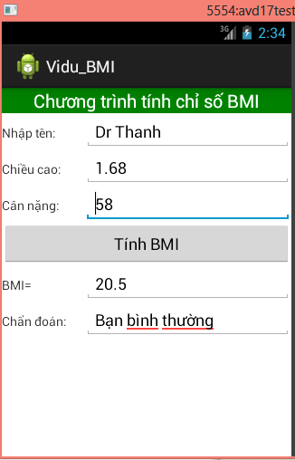

Nội dung bài học
Phần mềm tính BMI
Gọi W là khối lượng của một người (tính bằng kg) và H là chiều cao của người đó (tính bằng m), chỉ số khối cơ thể được tính theo công thức:
Phân loại để đánh giá như sau:
BMI < 18: người gầy
BMI = 18 – 24,9: người bình thường
BMI = 25 – 29,9: người béo phì độ I
BMI = 30 – 34,9: người béo phì độ II
BMI > 35: người béo phì độ III

Slide 3


Hey! Coding is easy!
END

